Slide 1
證券商自行買賣外國債券業務 宣導說明會
證券櫃檯買賣中心
2020年10月

Slide 2
綱要
證券商高資產客戶業務開放重點
自行買賣外國債券業務相關規範
交易辦法修正重點
申報格式異動

Slide 3
證券商高資產客戶業務開放重點

Slide 4
證券商高資產客戶業務開放重點(1/6)
開放背景：高資產客群理財服務需求、強化證券商商品研發能力及拓展證券商業務範疇，以推動證券商理財產業升級
主管機關法規修正：109年9月8日公告修正「證券商受託買賣外國有價證券管理規則」及「證券商辦理財富管理業務應注意事項」及109年9月10日公告相關函令3則
受託業務相關函令：金管證券字第1090364120號
自營業務相關函令：金管證券字第10903641201號
證券商管理規則第15條規定背書保證相關函令：金管證券字第10903641202號

Slide 5
證券商高資產客戶業務開放重點(2/6)
業務開放重點（複委託、財富管理、自營）
證券商申辦資格條件及程序
高資產客戶適用金融服務與商品範圍
高資產客戶權益之強化措施

Slide 6
證券商高資產客戶業務開放重點(3/6)
證券商（不含兼營者）申辦資格條件及程序
法定財務比率(申請前半年申報之自有資本適足率逾200%)、財務條件(最近期經會計師查核簽證財報淨值達新臺幣100億元以上)及法令遵循(未受警告以上重大處分)等條件。
引資攬才政策，針對淨值已達新臺幣70億元以上並承諾未來3年擴增在臺營運規模及僱用人數者，經主管機關核准，亦可辦理高資產客戶業務。
證券商申請程序：證券商申請提供高資產客戶服務，或申請對海外子公司發行境外結構型商品辦理背書保證者，應先分別經證券商同業公會（複委託）、證券交易所（財富管理、背書保證）、證券櫃檯買賣中心（自營）初審，再轉送主管機關核准。

Slide 7
證券商高資產客戶業務開放重點(4/6)
證券商（不含兼營者）申辦資格條件及程序
導入「部門主管問責制度」：主管機關在證券商申辦相關業務時，將對負責相關業務之部門主管進行面談，就「企業文化與行為規範」、「業務經營策略與研發能力」、「業務流程與人員管控」、「公平待客」等面向，說明辦理相關業務的願景與承諾。在業務執行上，建立責任制度。

Slide 8
證券商高資產客戶業務開放重點(5/6)
高資產客戶適用金融服務與商品範圍
放寬境外結構型商品審查程序：證券商以複委託管道、財富管理管道提供高資產客戶投資境外結構型商品者，得就相同發行機構且相同商品結構或相同商品風險等級之商品自訂類型化審查之規範，不適用境外結構型商品管理規則第20條第1項金融總會商品審查及管理規範之規定。
開放證券商及銀行之海外轉投資子公司或分支機構發行境外結構型商品：符合得發行指數投資證券（ETN）資格條件之證券商或本國銀行之海外轉投資子公司或分支機構發行之境外結構型商品，並由證券商或本國銀行擔任境內代理人並負連帶責任或自為保證機構者，證券商得以複委託管道（受託買賣）、財富管理管道（受託投資）或營業處所買賣，提供高資產客戶投資。
放寬外國債券信評規定：開放證券商以複委託管道、財富管理管道或營業處所買賣，提供高資產客戶及高淨值投資法人投資之外國債券之信用評等，不受債券信用評等應達BB級以上之限制。
開放證券商（含銀行兼營）得與高資產客戶於營業處所買賣外幣計價之結構型債券。

Slide 9
證券商高資產客戶業務開放重點(6/6)
高資產客戶權益之強化措施
強化資訊揭露義務：提供中文商品資訊、協助爭議處理及投資人權益重大事項通報
建立「商品適合度制度及商品審查標準」：自訂商品適合度制度、商品上架審查標準、審查程序及監控機制

Slide 10
自行買賣外國債券業務相關規範

Slide 11
自行買賣外國債券業務相關規範(1/5)
證券商管理規則第19-1條第1項及第31-1條規定自行買賣之外國債券範圍（107年7月31日金管證券字第10703249552號令）
外國政府相關債券
金融債券
公司債、轉(交)換公司債、附認股權公司債
結構型債券：固定收益商品結合連結股權、利率、匯率、指數、商品、信用事件或其他利益等衍生性金融商品

Slide 12
自行買賣外國債券業務相關規範(2/5)
證券商營業處所買賣有價證券管理辦法第5條第1項：有價證券在櫃檯買賣，除政府發行之債券或其他經本會指定之有價證券，由本會依職權辦理外，其餘由發行人向櫃買中心申請上櫃或登錄。
109年9月10日金管證券字第10903641201號令（原107年1月8日金管證券字第1060046293號）指定得為櫃檯買賣之有價證券(債券)
美國財政部發行之各期政府公債
證券商管理規則第19-1條第1項及第31-1條規定自行買賣之外國債券範圍

Slide 13
自行買賣外國債券業務相關規範(3/5)
*證券商國際證券業務分公司(OSU)相關規範：
國際金融業務條例第22-4條第1項第3款：與其他金融機構及中華民國境外之個人、法人、政府機關或金融機構買賣外幣有價證券
104年11月27日金管證券字第10400483981號令
對境內之個人、法人、政府機關或金融機構辦理業務，應依照證券商辦理業務之有關法令辦理
辦理本條例第二十二條之四第一項第三款之外幣有價證券或其他經主管機關核准之外幣金融商品之買賣，應依證券商管理規則及相關規定辦理

Slide 14
自行買賣外國債券業務相關規範(4/5)
*銀行及國際金融業務分行(OBU)兼營證券業務相關規範：
108年7月10日金管銀外字第10801097470號令（銀行(含OBU)申請兼營債券、受益證券、資產基礎證券承銷及自行買賣業務應遵循之規定）
「銀行辦理高資產客戶適用之金融商品及服務管理辦法」（109年8月7日發布）
國際金融業務條例第4條第1項第6款：與其他金融機構及中華民國境外之個人、法人、政府機關或金融機構買賣外幣有價證券
106 年 11 月 27 日金管銀外字第10600244510號令「銀行國際金融業務分行辦理證券業務規定」（銀行依據國際金融業務條例申請及辦理第4條第1項第6款外幣有價證券之買賣業務，除本規定外，應另依證券交易法及其相關規定辦理）
107年1月2日金管證券字第 10600462934 號函：停止適用有關國際金融業務分行辦理外幣有價證券承銷、買賣、行紀居間、代理等業務是否應申請許可及發給證照（即前財政部證券暨期貨管理委員會 86 年 12 月 13 日（86）台財證二字第85187 號函，自即日停止適用）

Slide 15
自行買賣外國債券業務相關規範(5/5)
櫃買中心證券商自行買賣外國債券交易辦法（以下稱「交易辦法」）
第2條：「交易辦法」未有規定者，適用櫃買中心證券商營業處所買賣有價證券業務規則及其他相關章則
第4條：外國債券定義：本國人或外國人於我國境外發行之外幣債券

Slide 16
交易辦法修正重點

Slide 17
交易辦法修正重點(1/13)
櫃買中心證券商自行買賣外國債券交易辦法（109.9.15修正公告施行）
修正第1條：增訂法源（證券商營業處所買賣有價證券管理辦法第5條第1項）
修正第2條：增訂高資產客戶定義（證券商受託買賣外國有價證券管理規則第3-1條所定）

Slide 18
交易辦法修正重點(2/13)
高資產客戶
同時符合下列條件，並以書面向證券商申請為高資產客戶之法人或自然人
提供可投資資產淨值及保險商品價值達等值新臺幣1億元以上之財力證明或於該證券商之可投資資產淨值達等值新臺幣3千萬元以上，並提供持有等值新臺幣1億元以上可投資資產淨值及保險商品價值之財力聲明書
具備充分之金融商品專業知識、交易經驗及風險承擔能力
客戶充分了解證券商提供金融商品或服務予高資產客戶與相關法令有關專業投資人之自然人或法人或專業客戶之自然人或法人得免除之責任後，同意簽署為高資產客戶

Slide 19
交易辦法修正重點(3/13)
已具備專業投資人或專業客戶（衍商業務）身分，符合證券商受託買賣外國有價證券管理規則第3-1條第1項第1款條件並經證券商確認具備充分之風險承擔能力者，得以書面向證券商申請為高資產客戶。
KYC：高資產客戶應符合之條件，應由證券商盡合理調查之責任，向客戶取得合理可信之佐證依據，依據證券商訂定之瞭解客戶程序及接受客戶標準審核通過。

Slide 20
交易辦法修正重點(4/13)
證券商應依據所定覆審程序，至少每二年辦理一次覆審，檢視客戶續符合高資產客戶之資格條件
證券商應定期評估客戶於該證券商之可投資資產淨值，如發現客戶之可投資資產淨值未達高資產客戶應符合之財力標準時，應取得客戶書面確認是否續行新增高資產客戶適用之金融商品或服務
高資產客戶得以書面向證券商申請終止該高資產客戶身分

Slide 21
交易辦法修正重點(5/13)
新增第5-1條：訂定證券商與高資產客戶自行買賣外幣計價結構型債券商品範圍、業務申請資格及程序
（申請書及審核表發布於證期局網站：首頁》便民服務》申辦案件》申報(請)案件表格下載 「38.證券商申請辦理提供高資產客戶服務申請書、證券商申請辦理提供高資產客戶服務案件檢查表」）

Slide 22
交易辦法修正重點(6/13)
高資產客戶外幣計價結構型債券商品範圍：符合境外結構型商品管理規則第17條第1項第1款至第3款
發行機構或保證機構之長期債務信用評等或境外結構型商品之發行評等，應符合經本會核准或認可之信用評等機構評等達一定等級以上者（BBB）
不得以新臺幣計價
不得連結至下列標的：
新臺幣利率及匯率指標
國內有價證券
國內外機構編製之台股指數及其相關金融商品。但如該指數係由證交所或櫃買中心與國外機構合作編製非以台股為主要成分股之指數，不在此限
未經本會核准或申報生效得募集及銷售之境外基金，及未依境外基 金管理辦法規定於國內私募之境外基金

Slide 23
交易辦法修正重點(7/13)
高資產客戶外幣計價結構型債券業務申請資格（證券商）
自有資本適足率：申請前半年申報之自有資本適足率逾200%
財務狀況
淨值達新臺幣100億元以上，且不低於實收資本額
淨值達新臺幣70億元以上，且不低於實收資本額，並具體承諾引資攬才
法令遵循（未受警告以上重大處分）
高資產客戶外幣計價結構型債券業務申請程序（證券商）：檢具申請書件經櫃買中心審查並轉報主管機關核准
銀行與OBU之業務申辦另依「銀行辦理高資產客戶適用之金融商品及服務管理辦法」規定辦理

Slide 24
交易辦法修正重點(8/13)
修正第6條：放寬取得辦理高資產客戶業務核准之證券商與高淨值投資法人及高資產客戶交易外國債券不受證券商受託買賣外國有價證券管理規則第6條第1項有關外國債券信用評等（應達BB以上）之限制
*第6條第8項：證券商於營業處所與專業機構投資人以外之專業投資人自行買賣外國債券者，除本辦法另有規定外，其買賣標的須符合證券商受託買賣外國有價證券管理規則第六條所定範圍。→專業機構投資人非結構型債券無信評限制

Slide 25
交易辦法修正重點(9/13)
新增第6條之1：證券商與高資產客戶買賣外幣計價之結構型債券應符合之規定
境內代理人制度
外幣計價結構型債券之境外發行機構或保證機構在中華民國境內應設有母公司、分公司或子公司，並由其擔任境內代理人
境內代理人就發行機構或保證機構所負外幣計價之結構型債券之義務負連帶責任
境內代理人應為經主管機關核准設立之證券商、銀行或保險公司

Slide 26
交易辦法修正重點(10/13)
新增第6條之1 (續前頁)
外幣計價結構型債券之境外發行機構為證券商或本國銀行之海外轉投資子公司或分支機構者，應符合證券商受託買賣外國有價證券管理規則第六條之二第二項規定
發行機構資格：應為符合證券商發行指數投資證券處理準則第四條第一項資格條件之證券商直接或間接海外轉投資且持股逾百分之五十之子公司，或經金管會依銀行辦理高資產客戶適用之金融商品及服務管理辦法核准之本國銀行海外分行或其直接或間接轉投資且持股逾百分之五十之子銀行
境內代理人：證券商或本國銀行應擔任該境外結構型商品之境內代理人，同意負連帶責任或自為保證機構
結構型債券條件：應符合境外結構型商品管理規則第十七條第一項第一款至第三款之規定。但第一款信用評等之規定得以發行機構所屬證券商或本國銀行之長期債務信用評等取代之。

Slide 27
交易辦法修正重點(11/13)
新增第6條之1(續前頁)
依第5-1條規定取得業務資格者得與專業機構投資人或高淨值投資法人買賣本條所定之外幣計價結構型債券
兼營證券自營業務之外匯指定銀行與銀行國際金融業務分行，並應依銀行辦理高資產客戶適用之金融商品及服務管理辦法之規定辦理
境內代理人準用境外結構型商品管理規則第十條相關申報規定（向集保申報）

Slide 28
交易辦法修正重點(12/13)
新增第6條之2：訂定證券商與高資產客戶買賣外幣計價結構型債券，證券商應與境內代理人約定之事項
中英文商品資訊：除英文外，並另以中文提供重要商品特性、風險屬性及商品參考價格資料等商品資訊
投資爭議：發生涉及發行機構或保證機構責任之投資爭議，境內代理人應協助處理，並擔任相關文件送達代收人
重大事件：發生重大影響投資人權益之事件，應提出處理方案，並於事實發生日起三日內通知證券商轉知客戶

Slide 29
交易辦法修正重點(13/13)
新增第6條之3：訂定證券商與高資產客戶買賣外幣計價結構型債券，應建立商品適合度及商品審查小組制度。評估買賣標的屬高風險者並應另交付風險預告書，經客戶簽署後，始得進行交易。
修正第16條：增訂證券商應於每月終了後十日內將當月自行買賣外幣計價之結構型債券餘額，依本中心規定之格式，輸入本中心之資訊系統。

Slide 30
申報格式說明

Slide 31
背景說明:
依據本中心109年9月15日修正之證券商自行買賣外國債券交易辦法第16條規定，修正外國債券交易申報格式，並另新增外國結構型債券餘額申報格式。
TRAN10和TRAN10E
修正外國債券交易申報格式
TRAN10M
新增外國結構型債券餘額申報格式

Slide 32
修正TRAN10和TRAN10E
交易對象別欄位：
交易對象別
1=外國法人(非經當地主管機關核准經營業務之金融機構，非海外關係企業)
2=外國自然人
3=國內法人(專業機構投資人)
4=國內自然人(專業投資人)
5=其他
6=國內法人(高淨值投資法人)
7=國內法人(其他專業投資人)
8=國內法人(非專業投資人)
9=國內自然人(非專業投資人)
A=外國法人(經當地主管機關核准經營業務之金融機構，非海外關係企業)
B=外國法人(經當地主管機關核准經營業務之金融機構，且為海外關係企業)
C=外國法人(非經當地主管機關核准經營業務之金融機構，且為海外關係企業)
D=國內法人(高資產客戶)
E=國內自然人(高資產客戶)
F=外國法人(高資產客戶)
G=外國自然人(高資產客戶)
新增

Slide 33
修正TRAN10和TRAN10E
本次新增下列欄位
原有TRAN10和TRAN10E資料長度為129位元，本次新增左列欄位，資料長度為152位元。
證券商若無承作結構型債券，左列欄位皆填空白，僅需延長資料長度即可。
申報結構型債券之交易(成交序號為2及5者)，「結構型債券發行機構代號」、 「結構型債券種類」及「結構型債券標的風險類別」為必填欄位。
符合一定條件的證券商或本國銀行之海外轉投資子公司或分支機構所發行外幣計價結構型債券，可由該證券商或本國銀行擔任境內代理人，而於國內與高資產客戶、高淨值投資法人及專業機構投資人以自行買賣方式交易該等債券，且必須申報「結構型債券境內代理人代號」。
境內代理人定義：係指「銀行辦理高資產客戶適用之金融商品及服務管理辦法」第5條第1項第5款，或「證券商自行買賣外國債券交易辦法」第6條之1第1項第1款所稱之「境內代理人」。
結構型債券發行機構代號
結構型債券保證人代號
結構型債券境內代理人代號
結構型債券種類
結構型債券標的風險類別

Slide 34
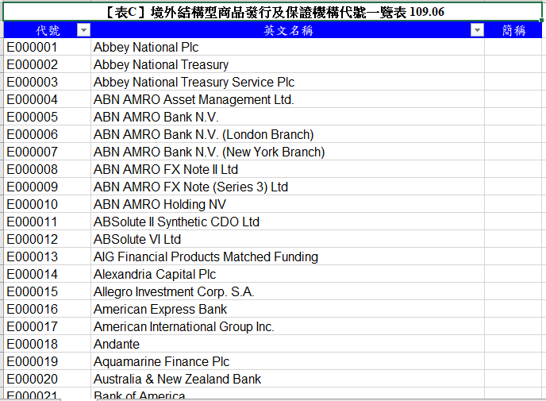
「結構型債券發行機構代號」及「結構型債券保證人代號」填報說明
「結構型債券發行機構代號」及「結構型債券保證人代號」請依照本中心網頁所揭示之名單(「(表C)結構型商品發行及保證機構代號一覽表」)填報
網頁路徑：本中心網站>櫃買市場業務宣導網站>證券商/金融機構/投信專區>衍生性商品交易資訊儲存庫專區>文件下載>11>【表C】結構型商品發行及保證機構代號一覽表
若無結構型商品發行及保證機構代號者，證券商應於當日向本中心申請新增代號，再於隔日補申報交易資料至TRAN10E或改帳補申報交易
申請代號程序: 填寫申請書用印至部門章後，EMAIL予本中心外國債券業務窗口(23665967，233668077)

Slide 35
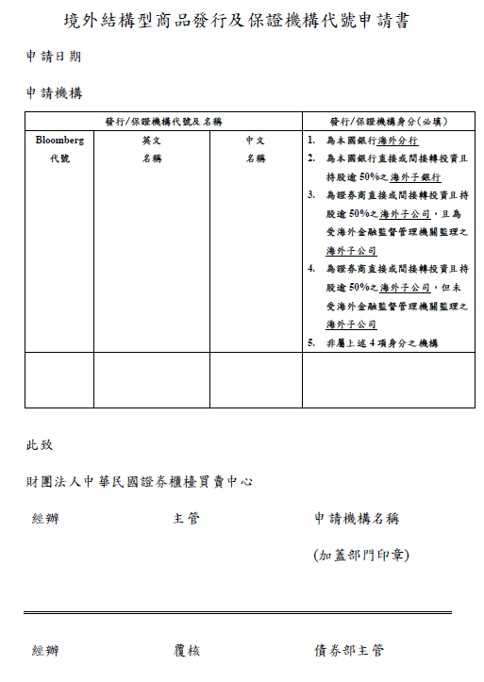
結構型商品發行及保證機構代號申請書

Slide 36
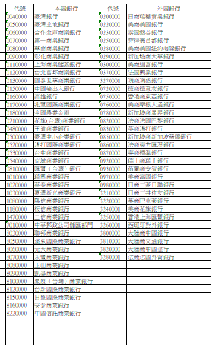
「結構型債券境內代理人代號」填報說明
「結構型債券境內代理人代號」請依照本中心網頁所揭示之名單(表A)金融機構代號一覽表填報
網頁路徑：中心網站>櫃買市場業務宣導網站>電腦資訊>衍生性商品交易資訊儲存庫>肆、 媒體傳檔格式>附表>(表A)金融機構代號一覽表

Slide 37
「結構型債券種類」及「結構型債券標的風險類別」填報說明
結構型債券種類
1=保本型結構型債券(保本率100%以上)
2=非保本型結構型債券(保本率100%（不含）以下)
結構型債券標的
風險類別※
※填報規則說明：
本欄位以結構型債券隱含之主要風險為分類標準，分為利率、匯率、權益證券、商品及信用五類。
ETF及REITs依該基金投資標的之風險類別填報。
若屬複合型結構型債券，應填報所隱含主要風險類別，若對風險分類有疑義時，則適用下列順序填報於該類風險欄位中：（1）信用、（2）商品、（3）權益證券、（4）匯率、（5）利率。若不屬於上述各類請填報「其他類型」
1=利率相關
2=匯率相關
3=權益證券相關(含股價及股價指數等)
4=商品相關
5=信用相關
6=其他類型

Slide 38
新增TRAN10M
申報內容：申報每月月底銷售予客戶之結構型債券餘額(交易日基礎)
申報時間：每月1日至10日，9:00~17:00。
申報路徑：債券等殖交易系統->輔助功能->檔案傳輸->[Tran10m]外國債券結構型債
券餘額申報
檔案格式：匯入檔案格式請參考本中心公布之TRAN10M格式，傳輸必須為
LINE SEQUENTIAL FILE (必須含換行符號)，檔案文字編碼須
為Big5，資料檔名為Tran10m
取得自行買賣外國債券業務資格證券商(含兼營)無論有無餘額均須申報TRAN10M，無餘額者於申報畫面點選「申報本月無餘額」按鈕完成當月申報作業。

Slide 39
TRAN10M畫面說明(1/11)
債券等殖交易系統路徑畫面

Slide 40
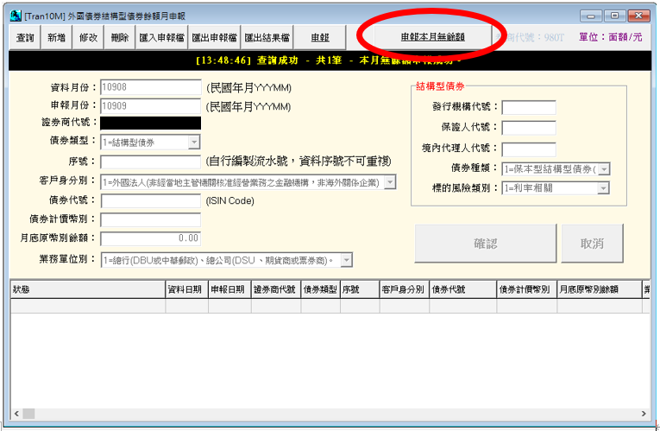
TRAN10M畫面說明(2/11)
情況一：當月銷售予客戶之結構型債券餘額為零
銷售予客戶結構型債券無餘額者，請點選「申報本月無餘額」按鈕完成當月申報作業

Slide 41
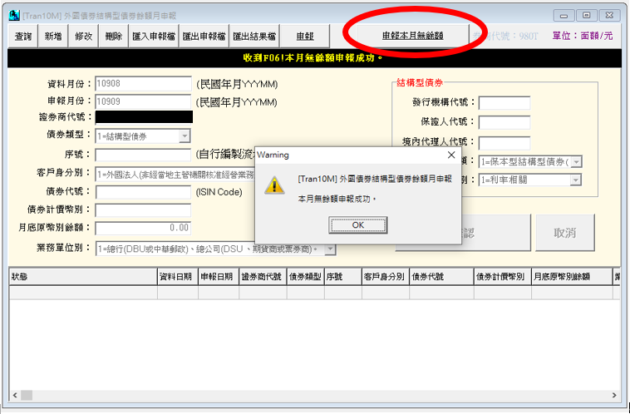
TRAN10M畫面說明(3/11)
申報完後，畫面會顯示「本月無餘額申報成功」

Slide 42
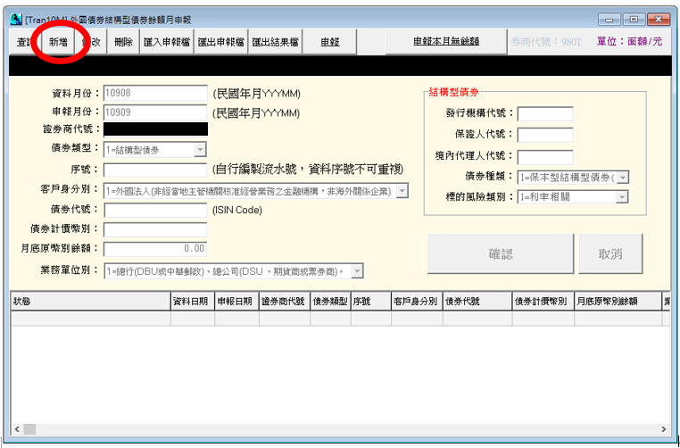
TRAN10M畫面說明(4/11)
情況二：畫面逐筆申報
開啟後出現申報視窗，若欲申報之結構型債券餘額筆數不多，可利用逐筆申報的視窗功能

Slide 43
點選「新增」按鈕，key入資料後，再按「確認」按鈕，再陸續key下一筆資料，每筆資料均可以點選「修改」按鈕進行修改資料內容，或者「刪除」按鈕刪除該筆資料。 申報資料KEY完後，畫面如下：
TRAN10M畫面說明(5/11)

Slide 44
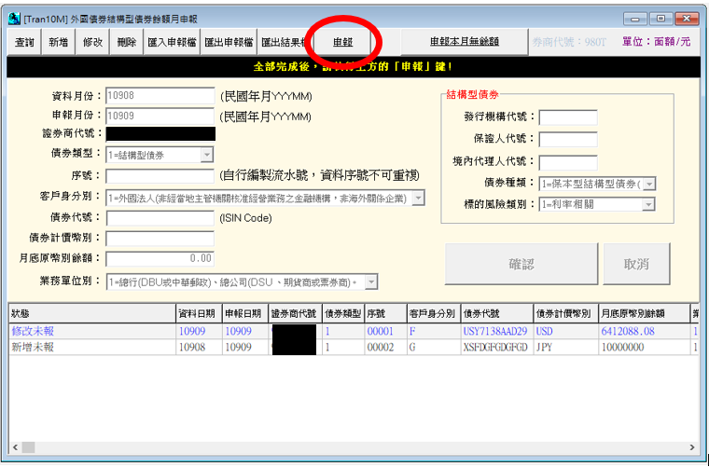
資料輸入完畢後，點選「申報」按鈕，進行申報
TRAN10M畫面說明(6/11)

Slide 45
申報成功後，狀態會顯示「申報成功」且畫面會顯示「查詢成功-共筆」 若申報內容不符合外國債券結構型債券餘額申報媒體資料格式規定，請檢查錯誤訊息所提示之項目，重新申報資料。
TRAN10M畫面說明(7/11)

Slide 46
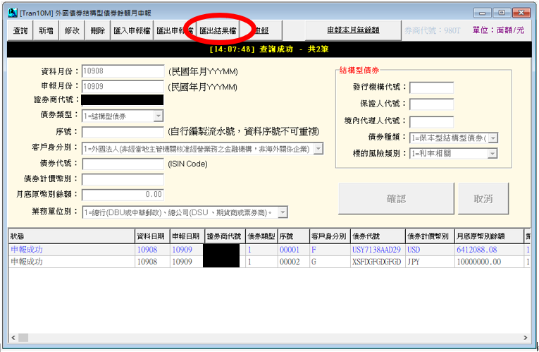
TRAN10M畫面說明(8/11)
申報成功後，可點選「匯出結果檔」，另存申報內容為CSV檔

Slide 47
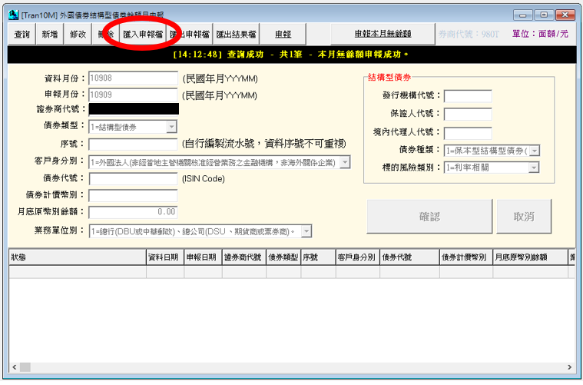
TRAN10M畫面說明(9/11)
情況三：自行產製檔案整批匯入
開啟後出現申報視窗，若欲申報之結構債餘額筆數較多，點選「匯入申報檔」，點選自行產製之TRAN10M檔案，按「開啟」

Slide 48
TRAN10M畫面說明(10/11)
匯入檔案後，按「申報」按鈕，進行申報

Slide 49
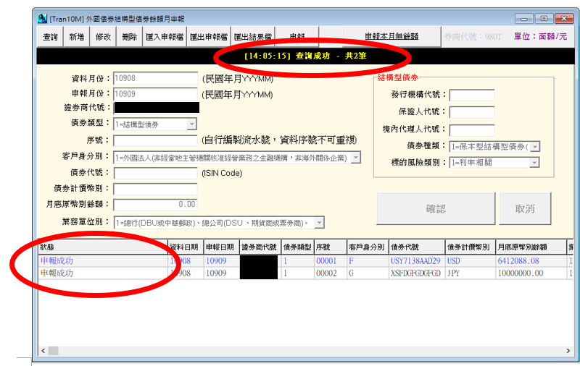
TRAN10M畫面說明(11/11)
申報成功後，狀態會顯示「申報成功」且畫面會顯示「查詢成功-共筆」
若申報內容不符合外國債券結構型債券餘額申報媒體資料格式規定，請檢查錯誤訊息所提示之項目，重新申報資料

Slide 50
謝謝指教
櫃買中心外國債券業務窗口
邱小姐 23665967
林小姐 23668077

